Slide 1
Techniques de débuggage
BY SANJAY AND ARVIND SESHAN

Slide 2
Objectifs de la leçon
Apprenez l'importance du debuggage
Apprenez quelques techniques pour débugger votre code

Slide 3
Pourquoi Débugger ?
Le debuggage est une stratégie utile pour déterminer où, dans votre programme, quelque chose ne va pas ou ce qui a mal tourné
Lorsque votre code commence à devenir long ou compliqué (par exemple en utilisant des capteurs), il peut devenir difficile de savoir où vous vous trouvez dans le programme
Les diapositives suivantes vous montrent quelques moyens de savoir où vous en êtes dans votre programme ou de connaître les valeurs que vos capteurs voient
Vous verrez que ces techniques peuvent être TRÈS UTILES pour n'importe quel programmeur.
Localiser l'erreur
Penser à la solution
Fixer l’erreur
Re-tester le programme
VIVEMENT !

Slide 4
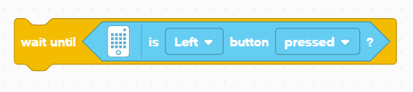
Attendre que le bouton soit enfoncé
Placez un bouton "Attendre ... J'usqu'à" dans votre programme
Placez-les en attente d'une pression sur un bouton tous les blocs ou deux près de l'endroit où le robot ne fonctionne pas correctement
Cela peut vous aider à identifier le bloc qui provoque la défaillance du robot
Le robot s'arrête et "attend que vous appuyiez sur le bouton"

Slide 5
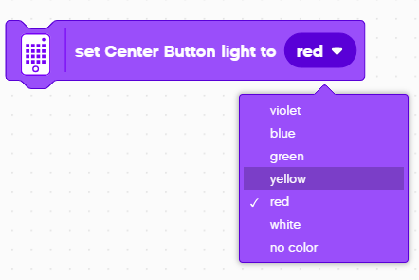
Alertes visuelles : LUMIÈRE du bouton central
Placez ces blocs à des étapes critiques de votre programme
Vous pourrez alors visualiser le bloc en cours et déterminer où se trouve l'erreur

Slide 6
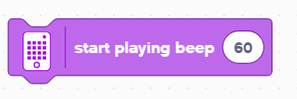
Alertes sonores : bloc sonore
Vous pouvez insérer des sons différents à intervalles (environ tous les 5 blocs), puis relancer le programme tout en écoutant les bips.
Ces sons peuvent vous aider à réduire le nombre d'endroits où quelque chose ne va pas dans le programme.

Slide 7
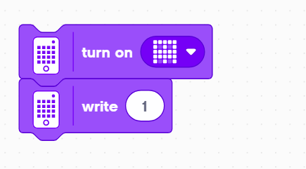
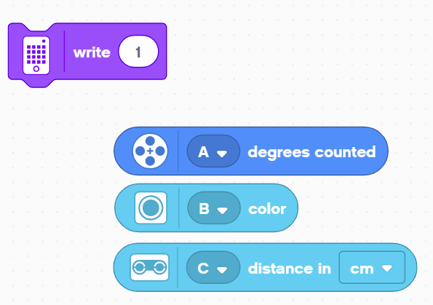
Impression à l'écran : Bloc Lumière
Utilisez un bloc lumineux, pour afficher des informations sur la matrice lumineuse du LED
Vous pouvez afficher une forme personnalisée ou écrire quelque chose à l'écran
Remplacez le "1" peut également être utile pour afficher les données
Le bloc "Motor Degrees" vous permet de voir de combien de degrés le moteur s'est déplacé
Le bloc "Color Sensor" vous permet de voir quelle couleur est lue par le capteur
Le bloc "Distance Sensor" vous permet de voir à quelle distance se trouve l'objet

Slide 8

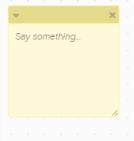
Vidéo et commentaires
L'enregistrement de votre robot et sa lecture peuvent être très utiles pour le debuggage. Certains téléphones portables ont un mode ralenti qui peut vous aider à diagnostiquer les problèmes.
Les commentaires sont également un moyen utile de debuggage. Utilisez-les pour vous souvenir d'anciennes valeurs que vous avez peut-être saisies dans le bloc.

Slide 9
Générique
Cette leçon a été créée par Sanjay Seshan et Arvind Seshan pour « SPIKE Prime Lessons »
D'autres leçons sont disponibles à l'adresse suivante www.primelessons.org
Ce travail est autorisé dans le cadre d’une Creative Commons Attribution-NonCommercial-ShareAlike 4.0 International License.

